Slide 1
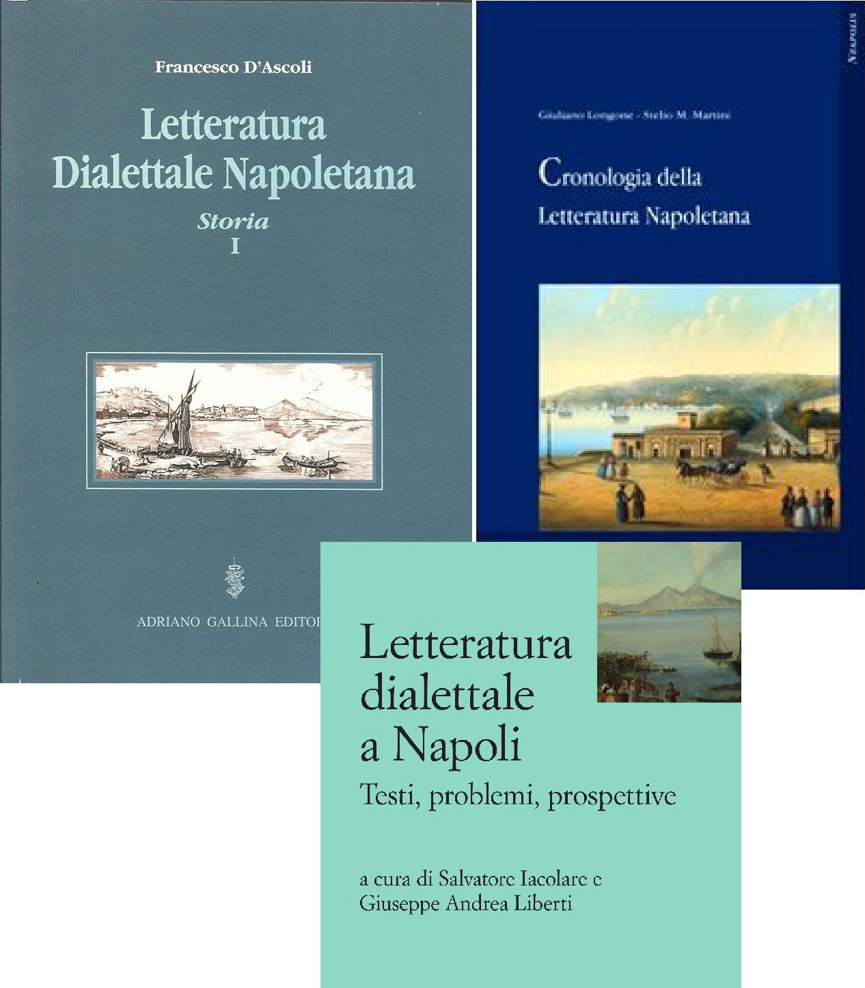
Breve panorama della letteratura napolitana dal XVI secolo in poi (2)
NUNZIANTE PAGANO (XVII SEC),
«MORTELLA D’ORZOLONE»

Slide 2
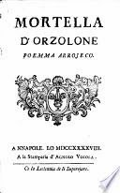
PAGANO, Nunziante
Nacque a Cava de’ Tirreni nel 1681, da Alessio e Teresa Trara. La famiglia, che fiorì per secoli nel territorio cavese, vantava tradizioni nel campo dell’arte muraria e della lavorazione dei tessuti. Dal matrimonio di Alessio e Teresa nacquero anche Michele, sacerdote, Saverio, Ferdinando e Giacomo, tutti vissuti a Cava […] Soprattutto grazie alla reputazione di cui godette in ambito cittadino come cultore del vernacolo, fu cavaliere e sindaco dell’Accademia del Portico della Stadera, con lo pseudonimo di Abuzio Arzura con cui si firmò nei frontespizi di tutte le sue opere […] La prima opera di Pagano fu pubblicata nel 1746: Le bbinte rotola de lo valanzone, azzoè commiento ‘ncopp’a le bbinte nnorme de la Chiazza de lo Campejione (I venti rotoli del bilancione, cioè commento sulle venti norme della Piazza del Campione: Campione era il nome della stadera grande della Dogana e, per metonimia, anche del magistrato preposto al suo controllo). Si tratta di ampie illustrazioni in ottave delle 20 regole, destinate in prima istanza alla recitazione pubblica nel corso delle periodiche riunioni accademiche [Secondo l’abate Galiani: «Avea il Pagano una così grottesca e lepida figura, la voce tanto caricata, la declamazione tanto pulcinellesca, che era impossibile sentirlo recitare e non ridere. Grasso, paffuto, con sopracciglia nere, bocca larga, pirucca mal pettinata e storta, abito malconcio, chiunque se lo ricorda può contestare che portava scritta in viso l’ilarità e la buffoneria» […] Se le due opere citate offrono qualche appiglio per la ricostruzione della biografia di Pagano, in quanto membro dell’Accademia del Portico della Stadera, il poemetto («arroieco», cioè ‘eroico’) in ottave Mortella d’Orzolone (Napoli 1748) e il dramma pastorale o «chélleta tragecommeca» (‘favola tragicomica’) La Fenizia (ibid. 1749) sembrano frutto dell’«arcadica solitudine» (Malato, 1989, p. 5 ) in cui l’autore si confinò nella sua tenuta dei Calori dopo la morte della moglie. Opere di non eccelso livello letterario e di un po’ stanca matrice tradizionale, furono nondimeno valutate da Michele Scherillo (1878, pp. 308 ss.) con straordinario favore: per la Mortella Scherillo azzardò accostamenti entusiastici addirittura a Pontano e a Sannazaro, oltre che alla pittura campestre di Salvator Rosa. Più pertinente, per il dramma pastorale, il riferimento dall’autore stesso suggerito al modello della Rosa di Giulio Cesare Cortese, magari rimpolpato dalla concreta esperienza della vita campestre e delle figure dei villani maturata nel volontario ritiro ai Calori. Pagano morì a Napoli l’11 agosto 1756.

Slide 3
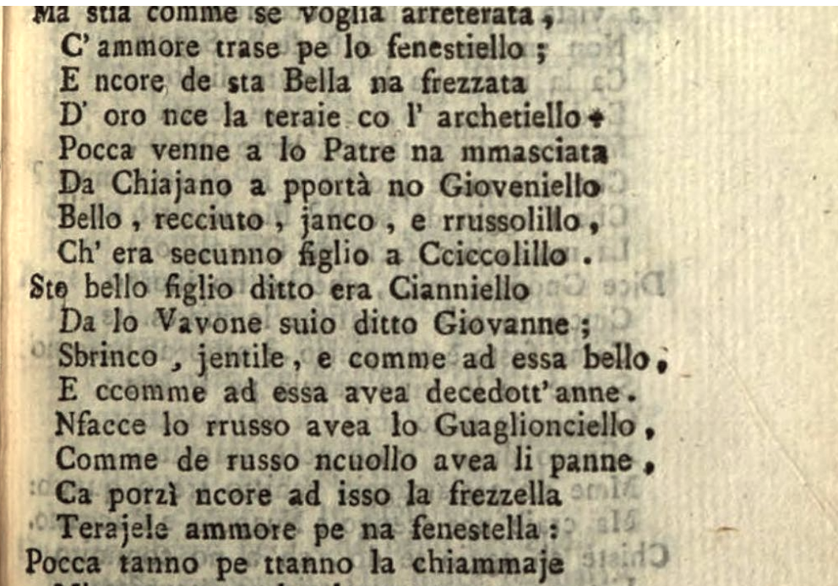

Slide 4
N. PAGANO (1671-1756) «MORTELLA D’ORZOLONE – Poemma arrojeco»
Sto bello figlio ditto era Cianniello
Da lo Vavone suio ditto Giovanne; (nonno)
Sbrinco, jentile, e comme ad essa bello, (agile)
E ccomme ad essa avea decedott’anne.
Nfacce lo rrusso avea lo Guaglionciello,
Comme de russo ncuollo avea li panne (vestiti)
Ca porzì ncore ad isso la frezzella (anche)
Terajele ammore pe na fenestella:
Pocca tanno pe ttanno la chiammaje (Poiché in quel momento)
Mineco, ca volea lo putaturo; (roncola)
Mortella corze lesta, e ss’affacciaje,
Pe bedè, che bolea, ncopp’a lo muro;
A st’affaccià, non tanto la squatraje, (appena la intravide)
Che stateco restaie Cianniello scuro; (triste – rattristato)
Ca ncoppa de la Loggia nchè ccomparze (appena che)
Na Fata propio de vedè le parze.

Slide 5
Ma Mortella nvedè, che bolea Tata,
Pe s’affaccià a la Loggia, sciuta fore, (uscita fuori)
Na botta se sentìo propio a lo core.
Chillo no steva nzé. Chella ncantata ! (non stava in sé.)
Ma lenguacciuto mbè parlava Ammore,
Che li core pell’uocchie a cchillo, e a cchella
Legaiele ncocchia co na funecella. (insieme)
La vista cara de lo Cuccopinto (Cupido)
Non smosse la vertù de la Saputa, (Saggia)
Ca la modestia la tresette dinto, (la fece entrare)
E ddinto se trovaie ncore feruta (nel cuore)
Mineco, disse tanno, bello Pinto, (bellissimo)
Che d’è mme juoche a la passara muta? (gioco infantile)
Che t’aggio da servì? Ma muorto chillo
La mmasciata facìe de Ciccolillo

Slide 6
Dice Gnopate mio, che pe no juorno (Signor padre)
Cinco, o seie carrafune le mprestate, (grosse caraffe o bicchieri)
Ca no fusto è ntrapierto, e ntuorno ntuorno (lesionato)
Scorre, e lo vino caccia pe li late;
Guaglione bello mio, a sto contuorno, (a questo fatto)
Mineco disse, maie nc’è ssanetate,
Mme nn’asciarraggio schitto tre o quatto: (me ne cercherò)
Ma craie nce scengo a Nnapole, e l’accatto, (domani)
Chiste ch’aggio te do, ch’a no commito (convito, festa)
L’autriere nne mprestaie na manejata.
Ma che te nne vuoie ì mo zito zito
Cianniè, non vuoie provare la raspata? (qualità di vino)
Te rengrazio, Messere mio comprito, (gentile)
Cianniello responnìe, mm’aspetta Tata
Po n’auta vota po. E se nne ijo (andò)
Co chille carrafune, e ddisse Addio:

Slide 7
Pe la partenza de lo Guaglionciello
Restaie Mortella, Ddio sapere core, (Dio solo sa cosa ha in cuore)
E a lo core trasuto lo cortiello
Nfrena lo chianto, e affoca lo dolore.
Ma la Mamma, ch’avea autro ncerviello
E dde la figlia non sapea l’ammore,
Pecché: decea, pecché scontenta staje,
Dimmèllo, figlia mia, dimme che d’aje.
Tu saie ca pe tte mmore Sapatiello
C’ha lo puorco a la casa, e lo sommarro, (l’asino)
E Mmerullo, co Cianno, e Cciccariello,
Che n’hanno pare pe guidà no carro. (non hanno pari)
Ch’ognuno porta lieggio comm’auciello
No tummolo de grano varro varro,(pieno fino all’orlo) (mis. di cap.- ca. 50 Kg)
E sso sanicce, e ggiuvene chiantute, (sani e robusti)
E de cerrito mo vanno vestute. (lana, panno fino di Cerreto S.)

Slide 8
Anze Merullo saie ch’è Zzappatore,
E se la zappa n’anca frisco frisco, (non lo affatica, da angariare)
E Mmannese, e Bbottaro, e Pputatore, (costruttore di carri)
E Pparzonaro de Jacobbe Prisco. (colono del signor Prisco)
Stà allegra figlia mia, fatt’armo, e ccore,
Ca tu non saie quanto Don Francisco
Co Ppatreto nce stà, pe te fa dare
Uno de chisse pe te mmaretare.
Uno de chisse nè? Che belle appiello,
Mortella responnìe, che ddice Mamma?
E Mmerullo, co Ccianno, e Cciccariello
Tu non le ssaie ca so mmuorte de famma?
S’ha lo puorco, e lo ciuccio Sapatiello,
Tu non saie ch’a porzì storta la gamma? (anche)
Uno de chisse? Ma! Tu mme saie poco, (mamma!)
Ca co le mmano meie propio mm’affoco.
-------------------------
https://www.academia.edu/39364546/Letteratura_Napoletana_Mortella_dOrzolone_Nunziante_Pagano_1681_1756_
(da Salvatore Argenziano, con modifiche)

